Slide 1


پژوهش‌ كمّي در تعليم و تربيت
مدرس: بهنام جمشيدي (روان‌شناس تربيتي)

Slide 2
ضرورت آشنايي با روش‌هاي پژوهش
توليد علم
حل موفقيت‌آميز مسائل و مشكلات

Slide 3
كاركردهاي علم
ايجاد درك و فهم نسبت به پديده‌ها
پيش‌بيني رويدادها
امكان كنترل پديده‌ها و رويدادها

Slide 4
سؤال
آيا آشنايي با روش‌هاي پژوهش براي كساني كه قصد ندارند پژوهشگر شوند، ضروري است؟

Slide 5
مثال:
بين شيوه‌هاي فرزندپروري والدين و خلق و خوي فرزندان رابطه وجود دارد.

Slide 6
تعريف تحقيق علمي
تحقيق عبارت است از فرايند جستجوي منظم براي مشخص كردن يك موقعيت نامعين (ديويي، 1938).
تحقيق فرايندي است برنامه‌ريزي شده، هوشيارانه، نظام‌مند و قابل اعتماد براي يافتن حقايق يا فهم عميق مسائل.

Slide 7
ويژگي‌هاي پژوهش علمي
فعاليتي است منظم و برنامه‌ريزي شده
يعني
نيازمند طرح و نقشه قبلي است
داراي مراحل معيني است
داراي زمان‌بندي مشخص است
يك فرايند است

Slide 8
ويژگي‌هاي پژوهش علمي
تحقيق به حل يك مسئله معين يا پيدا كردن پاسخ براي يك سؤال مشخص معطوف است.
يعني
بدون داشتن مسئله و سؤال، تحقيق كردن معنا ندارد.
همه فعاليت‌ها متوجه سؤال تحقيق است.
در ابتداي تحقيق از پاسخ قطعي سؤال بي‌اطلاع هستيم.
ممكن است حدس و گمان‌هايي در مورد پاسخ داشته باشيم.

Slide 9
ويژگي‌هاي پژوهش علمي
تحقيق به دنبال بررسي مسائل نو و يافتن پاسخ‌هاي جديد است.
البته بررسي صحت و سقم يافته‌هاي قبلي هم مي‌تواند مسئله‌اي جديد به شمار آيد.

Slide 10
ويژگي‌هاي پژوهش علمي
تحقيق نيازمند داشتن تخصص در زمينه مورد بررسي است.

Slide 11
ويژگي‌هاي پژوهش علمي
تحقيق نيازمند بي‌طرفي محقق است
در فرايند تحقيق هر عاملي كه مانع از مشاهده دقيق واقعيت مي‌شود كنترل مي‌شود (از جمله ذهنيات و پيشداوري‌هاي محقق).

Slide 12
ويژگي‌هاي پژوهش علمي
تحقيق مستلزم گردآوري اطلاعات است (مشاهده دقيق و سازمان يافته).
پيش‌فرض‌هاي روش علمي
بين پديده‌ها روابط قانومندي وجود دارد.
اين روابط را مي‌توان با مشاهده كشف كرد.

Slide 13
ويژگي‌هاي پژوهش علمي
نتايج تحقيق مكمل يافته‌هاي تحقيقات و علوم قبلي است
ماهيت انباشتي علم.
يافته‌هاي جديد ممكن است از طريق اصلاح و تجديد نظر در يافته‌هاي قبلي پديد آيد.

Slide 14
ويژگي‌هاي پژوهش علمي
يافته‌هاي تحقيق از قابليت تعميم و پيش‌بيني برخوردار است.

Slide 15
مهارتهاي مورد نياز پژوهشگران
دارا بودن دانش و تخصص در يك زمينه معين
آشنايي با انواع روش‌هاي تحقيق
آشنايي با شيوه‌هاي دسترسي به منابع و پايگاه‌هاي اطلاعاتي
آشنايي با زبان‌هاي علمي روز دنيا
آشنايي با شيوه‌هاي گزارش نتايج پژوهش

Slide 16
مراحل انجام پژوهش
انتخاب موضوع پژوهش
بررسي مباني نظري و پيشينه پژوهش
انتخاب روش پژوهش مناسب
گردآوري اطلاعات
تجزيه و تحليل اطلاعات
بحث و نتيجه‌گيري از يافته‌ها

Slide 17
موضوع يا مسئله پژوهش
نقطه آغاز فعاليت پژوهشي است
به فرايند تحقيق معنا مي‌دهد
در انتخاب روش تحقيق مناسب، مؤثر است.

Slide 18
انتخاب مسئله يا موضوع مناسب براي پژوهش
1-قياس از نظريه‌هاي موجود
2-استقراي مشاهدات و تجارب روزمره
3-بررسي و مطالعه تحقيقات پيشين

Slide 19
مسئله پژوهش
به صورت سؤالي نوشته مي‌شود.
شامل متغيرهاي پژوهش و ارتباط بين آن‌هاست (موضوع محدود يا مشخص است).
فاقد اصطلاحات و واژگان ارزشي است.

Slide 20
موضوع يا مسئله پژوهش
مثال
1-آيا بين روش تدريس معلم و انگيزه تحصيلي دانش‌آموزان رابطه وجود دارد؟
2-آيا روش تدريس معلم بر انگيزه تحصيلي دانش‌آموزان اثرگذار است؟
3-روش تدريس مشاركتي بهتر است يا روش تدريس سخنراني؟

Slide 21
بررسي پيشينه پژوهش
انتخاب نظريه مناسب به عنوان چارچوب نظري
مرور تحقيقات انجام شده در زمينه موضوع مورد بررسي
صورتبندي فرضيه

Slide 22
انتخاب روش تحقيق مناسب
روش تحقيق: راهبرد كلي گردآوري و تجزيه و تحليل اطلاعات ضروري براي پاسخگويي به سؤال مورد نظر است.

Slide 23
انتخاب روش تحقيق مناسب
روش‌هاي پژوهش بر اساس ماهيت داده‌ها
1-تحقيق كمّي
2-تحقيق كيفي
3-تحقيق تركيبي

Slide 24
روش تحقيق كمّي
در پژوهش‌هاي كمّي اطلاعات گردآوري شده به كميت و عدد در مي‌آيند و با استفاده از روش‌هاي آماري تجزيه و تحليل مي‌شوند. ابزار گردآوري اطلاعات معمولاً پرسشنامه است.

Slide 25
روش تحقيق كيفي
داده‌ها نه در قالب عدد بلكه به شكل جملات، نشانه‌ها، علايم، رنگها و نظاير آن گردآوري مي‌شوند.
هدف درك و معنادهي به يك پديده در بافت طبيعي آن است.
روش گردآوري اطلاعات معمولاً به صورت مشاهده مشاركتي، مصاحبه‌ و بررسي اسناد و مدارك است.

Slide 26
روش تحقيق تركيبي
تركيب دو شيوه كمّي و كيفي به طور متوالي يا موازي جهت دستيابي به نتايج خاص

Slide 27
برخي از انواع روش‌هاي تحقيق
1-تحقيقات آزمايشي
2-تحقيقات علّي مقايسه‌اي (پس رويدادي)
3-تحقيقات همبستگي
4-تحقيقات پيمايشي
5-فراتحليل
6-اقدام پژوهي
7-تحقيق تاريخي
8-تحليل محتوا
9-قوم‌نگاري

Slide 28
پژوهش‌هاي آزمايشي
الف: يك يا چند متغير دستكاري مي‌شود.
ب: ساير متغيرها كنترل مي‌شود.
ج: تأثير دستكاري متغير (متغيرهاي مستقل) بر متغير وابسته بررسي مي‌شود.

Slide 29
پژوهش‌هاي آزمايشي
گمارش تصادفي
گروه آزمايش و گروه كنترل (گواه)
اثر دارونما (لزوم بي‌اطلاعي آزمودني‌ها و مجريان آزمايش)
پيش‌آزمون و پس آزمون

Slide 30
پژوهش‌هاي شبه آزمايشي
طرح‌هايي كه در آن گروه‌ها از قبل شكل گرفته شده‌اند.
طرح‌هاي بدون گروه گواه.

Slide 31
پژوهش‌هاي علّي مقايسه‌اي
مقايسه گروه‌ها در شرايطي كه امكان دستكاري متغير مورد نظر وجود ندارد.
مثال: بررسي تأثير طلاق بر بهداشت رواني فرزندان.

Slide 32
پژوهش‌هاي همبستگي
بررسي ارتباط بين متغيرها در جامعه مورد نظر (بدون دستكاري متغيرها).
مثال: رابطه بين شيوه‌هاي فرزندپروري والدين و خلق و خوي فرزندان (استنباط عليت ناممكن است).

Slide 33
پژوهش‌هاي همبستگي
بررسي ارتباط بين متغيرها در جامعه مورد نظر (بدون دستكاري متغيرها).
مثال: رابطه بين شيوه‌هاي فرزندپروري والدين و خلق و خوي فرزندان (استنباط عليت ناممكن است).

Slide 34
پژوهش‌هاي پيمايشي (توصيفي)
هدف بررسي ارتباط بين متغيرها نيست بلكه توصيف يك يا چند متغير است.
بررسي ديدگاه گروهي از افراد نسبت به يك موضوع
مثال: ميزان رضايت دانشجويان از آيين‌نامه انضباطي جديد چقدر است؟

Slide 35
روش پژوهش
تعيين جامعه و نمونه مورد بررسي
تعيين شيوه نمونه‌گيري
تعيين حجم نمونه مورد نياز
انتخاب ابزارهاي اندازه‌گيري مناسب (پرسشنامه)
انتخاب روش تجزيه و تحليل مناسب براي اطلاعات.

Slide 36
جامعه و نمونه
دلايل انتخاب نمونه
شرايط انتخاب نمونه
حجم نمونه
روش نمونه‌گيري

Slide 37
ابزارهاي اندازه‌گيري
پرسشنامه
لزوم توجه به روايي و پايايي پرسشنامه

Slide 38
انتخاب روش تجزيه و تحليل نتايج
روش‌هاي آمار توصيفي و استنباطي

Slide 39
بحث و نتيجه‌گيري
مرور يافته‌ها
ذكر شواهد همسو و ناهمسو
ارائه تبيين مناسب
پيشنهادات پژوهشي
پيشنهادات كاربردي
محدوديت‌ها

Slide 40
انواع گزارش
پروپوزال
پايان نامه
مقاله

Slide 41

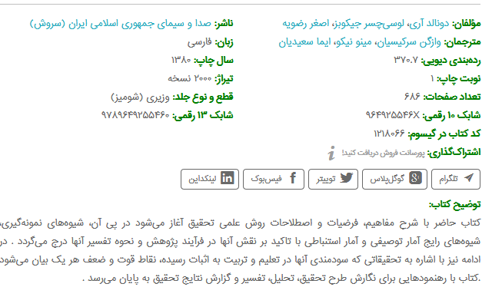
منابع بيشتر براي مطالعه

Slide 42
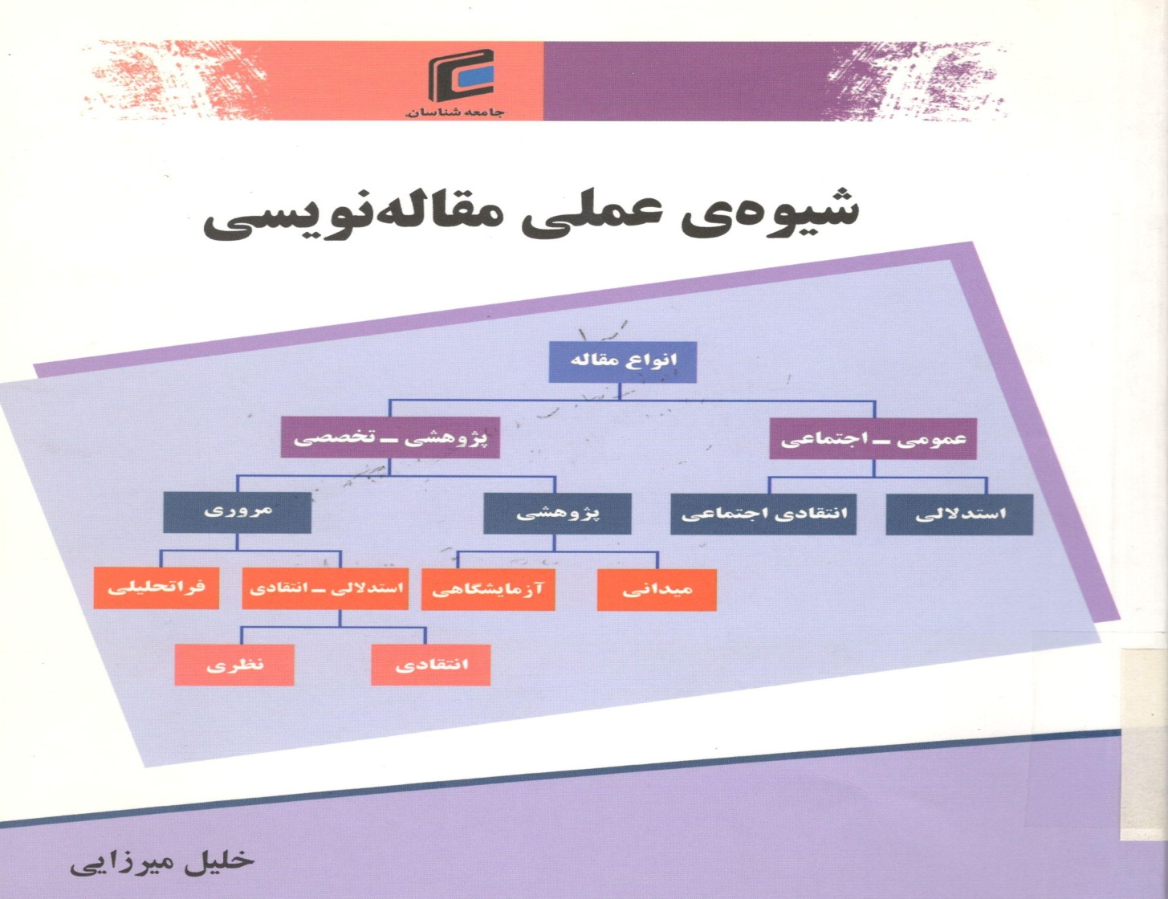
منابع بيشتر براي مطالعه

